Slide 1



UBND PHƯỜNG PHÚC LỢI
TRƯỜNG MẦM NON BAN MAI XANH
TRƯỜNG MẦM NON LONG BIÊN A
PHÁT TRIỂN NGÔN NGỮ
LĨNH VỰC PHÁT TRIỂN NGÔN NGỮ
Môn: Làm quen chữ cái
Đề tài: trò chơi chữ cái e, ê, u, ư
Lứa tuổi: MGL 5 -6 tuổi
ĐỀ TÀI: LÀM QUEN CHỮ CÁI G ; Y

Slide 2
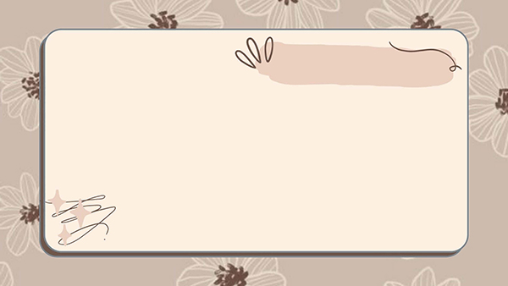
Ôn chữ cái đã học
ư
e
ª
u
­­

Slide 3
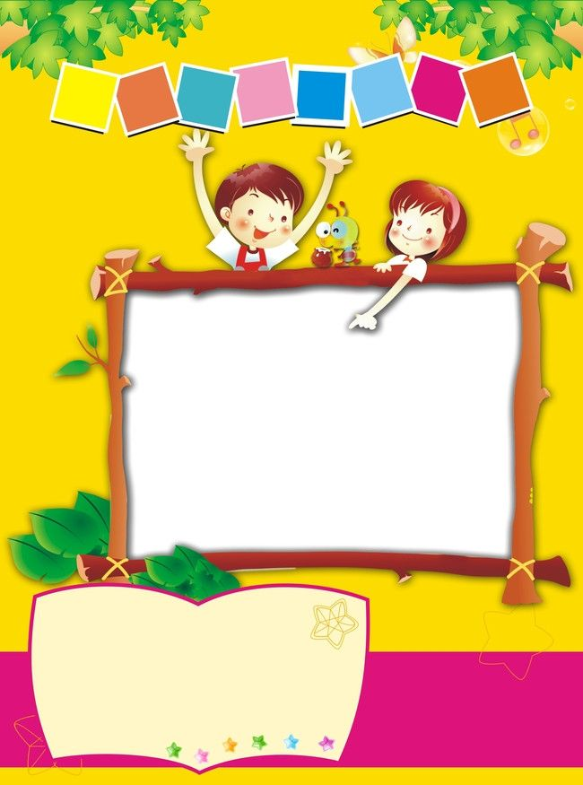
Trò chơi 1
Ai nhanh hơn

Slide 4

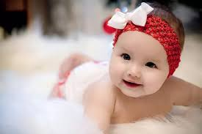
em bÐ
e
Ð
…m b…

Slide 5

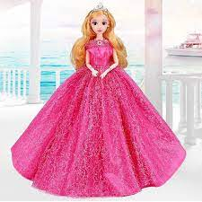

bóp bª
ª
bóp b…

Slide 6

Trò chơi 2
“ Vòng quay kì diệu”

Slide 7
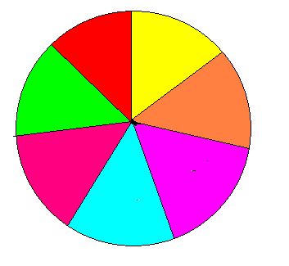
e
u
ª
e
e
ª
ư

Slide 8
e
ư
ª
e
e
ª
u

Slide 9
e
u
ª
e
e
ª
ư

Slide 10

Trò chơi 3
“ Ô cửa bí mật”

Slide 11
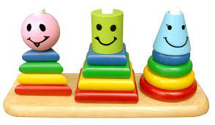
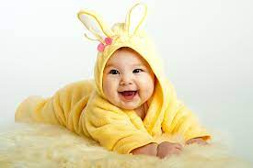
i
e
ª

Slide 12
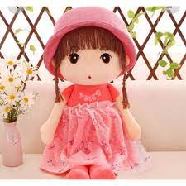
e
ª

Slide 13

Trò chơi 4
“ Hãy cho tôi chữ u, ư”

Slide 14

ư
u
a
g
e
e
i
o
ư
u
t
u
HÃY CHO TÔI CHỮ “u,ư”
S
u,ư

Slide 15

Trò chơi 5
“ Cánh cửa kì diệu”

Slide 16








e
u
e
u
e
u
e
ư
u
ư
u
ư
u
e
ư
e
ư
e
ư

Slide 17



